Slide 1
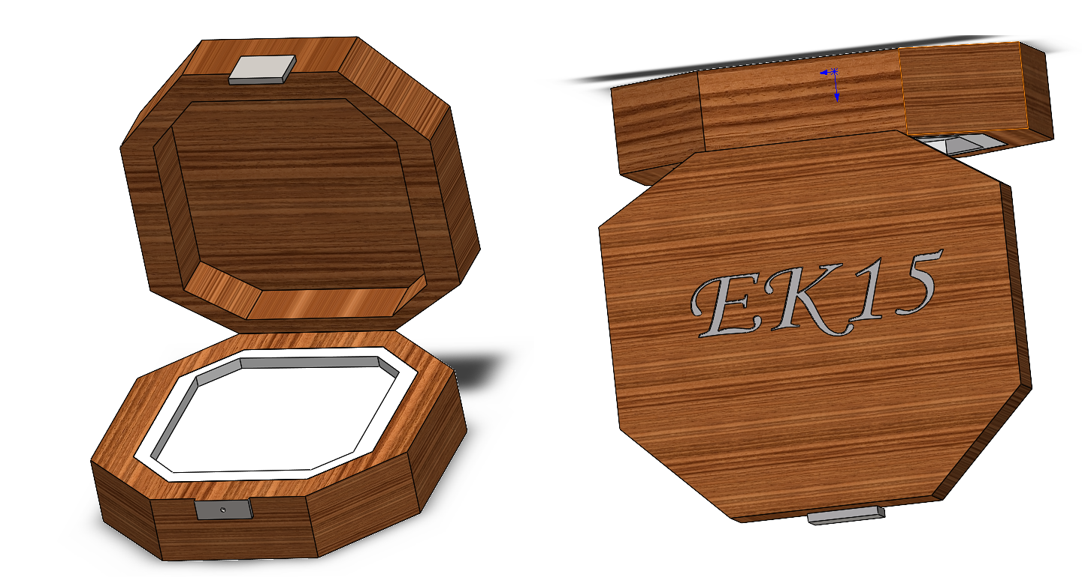
Verpakking project
Elsan Kujevic
MTD2A4

Slide 2
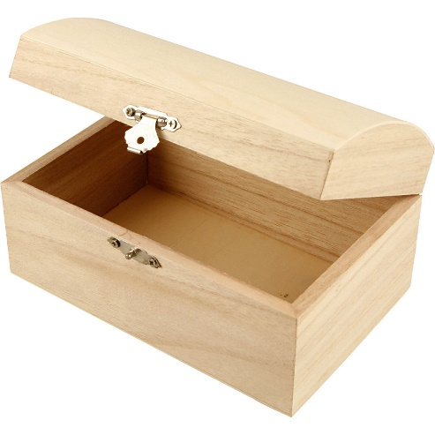
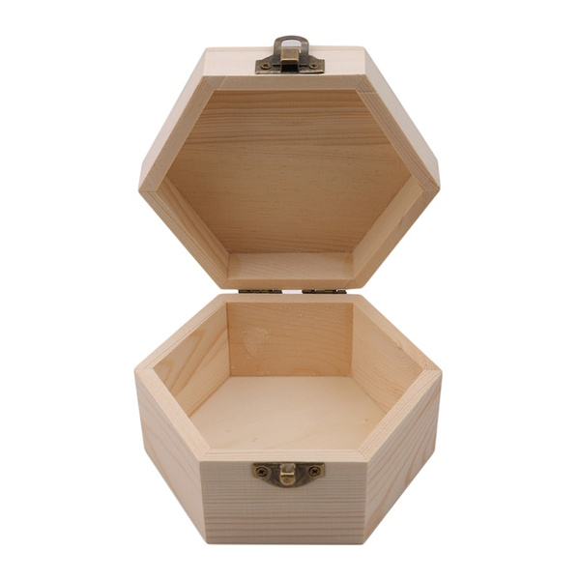
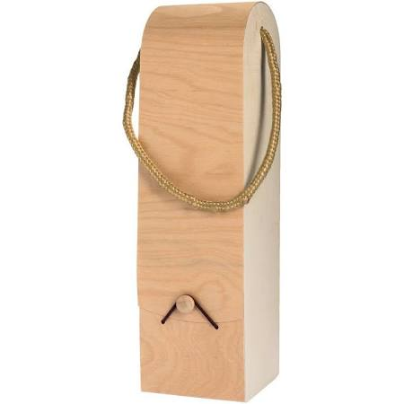
Onderzoek
Prijs: 4,40 euro
Materiaal: hout
Afmetingen: 16,5 x 11 x 8,55 cm
Opening: metalen sluiting, die dichtklikt en opengaat
Prijs: 1 euro + 6 euro verzendkosten
Materiaal: hout
Afmetingen: 12 x 12 x 5
Opening: met metalen sluiting
Prijs: 4,83 euro
Materiaal: Hout
Afmetingen: 9,7 x 8,5 x 33 cm
Opening: door het touwtje van de knop af te halen

Slide 3
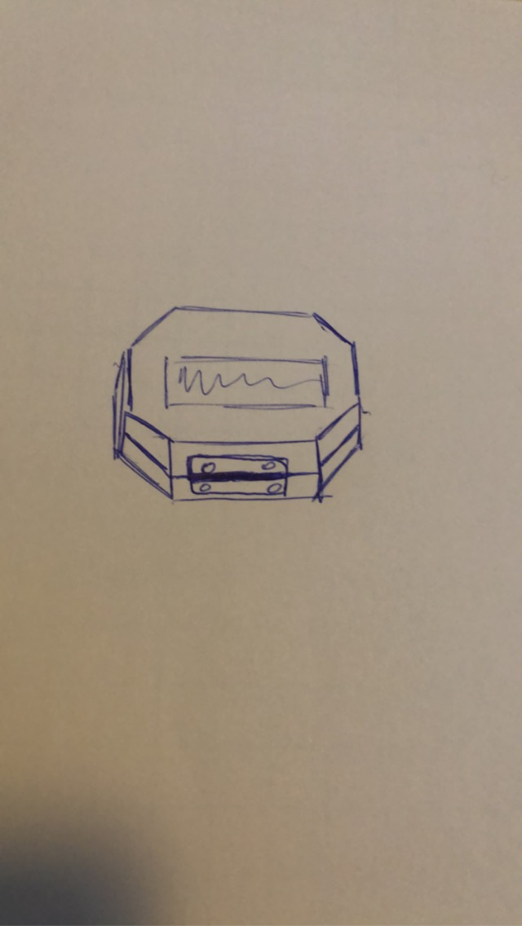
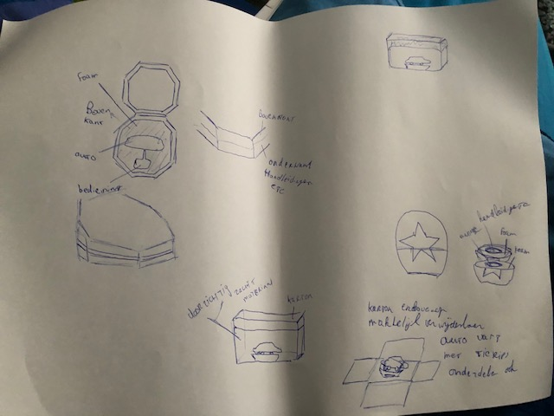
ideeschetsen

Slide 4
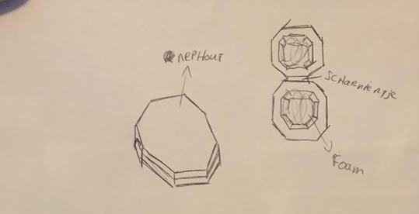
Pve
De verpakking mag niet snel kapot gaan
De verpakking kan draagbaar zijn
De verpakking kun je gebruiken voor meerdere spullen
De verpakking kan overal meegenomen worden
De verpakking mag maximaal 60 euro kosten
De verpakking kan makkelijk open en dicht gemaakt worden
De verpakking moet het product in de verpakking houden
Moet eruit zien dat hij gebruikt kan worden door ouderen en jongeren
Kan gebruikt worden als collectors items
De verpakking kan een naam in gegrafeerd worden
de verpakking zier er modieus uit

Slide 5
Doelgroep
Ik heb mijn doelgroep heel breed gepakt omdat ik een verpakking wou maken die je voor vele verschillende dingen kon gebruiken en daar kan ik geen persona of categorie aanvastzetten

Slide 6
Solidworks tekening

Slide 7
Materiaal keuze
Materiaal: hout
Laagje lak over de hout voor sterkte en krasvrije laag voor de hout van de verpakking, en waterdichte is hij dan ook
Ik heb er ook gekozen om hem van hout te maken zodat je bijvoorbeeld je naam op de deksel kan graferen en zo toch special maakt
En ik heb gekozen voor een scharnier om de verpakking open en dicht te kunnen maken

Slide 8
Einde verpakking project

